Slide 1
Catedral de Tarazona
Fotos: Internet
Textos: Internet
Musica: MAGALHAES - credo from missa o soberana luz

Slide 2
Construcción 1162-1232
Estilo arquitectónico Gótico, Mudéjar, Renacentista
La Catedral de Nuestra Señora de la Huerta de Tarazona (provincia de Zaragoza), de planta gótica, es una de las construcciones más características del mudéjar en España, y una de las escasas catedrales edificadas en este estilo arquitectónico, junto con la de Teruel.
Descripción e historia
El inicio de la erección de la Catedral de Tarazona data de mediados del siglo XII y fue consagrada en 1232 en estilo gótico francés. En el siglo XIV fue en gran parte destruida a causa de la llamada Guerra de los dos Pedros.
Comenzó entonces la reconstrucción de las naves en estilo mudéjar e incluyó también las capillas laterales, lienzos exteriores, el cimborrio y la torre. De este modo, la planta es la de un templo gótico (cabecera y naves) pero cimborrio, torre-campanario son gótico-mudéjares. Por fin, el tramo central del crucero pertenece ya a la arquitectura renacentista.
A fines del siglo XV se inician los trabajos de construcción de la torre, que fue rematada en 1588. La decoración de sus paños se resuelve mediante frisos de esquinillas con rombos y de arcos de medio punto.
La Catedral fue emplazada fuera de los muros de la ciudad medieval, lo que es muy infrecuente. Podría ser debido al hecho de haber aprovechado la localización de una antigua iglesia mozárabes, que, como templo cristiano, se situaba fuera de la medina de la ciudad árabe al otro lado del río.
Cuando Alfonso I el Batallador conquista la ciudad de Tarazona, se la denominó Iglesia de Nuestra Señora de la Hidria (en referencia, seguramente, al jarro de azucenas); sin embargo, la población transmutó el nombre a Nuestra Señora de la Huerta o de la Vega, en referencia a su emplazamiento, cerca del río y vega y huerta adyacentes.
Por el mismo tiempo se estaba construyendo el cercano Monasterio de Veruela, de estilo gótico cisterciense, lo que de seguro influyo en la pureza gótica de la primera edificación catedralicia. Esta influencia se confirma con la semejanza en muchos detalles entre estos dos señeros edificios.
La catedral fue ampliada en la segunda mitad del siglo XIII, siguiendo con la uniformidad estilística del gótico cisterciense: tres naves con crucero, cabecera semicircular y girola con capillas radiales.
Debido a la acción guerrera de Pedro I el Cruel contra Tarazona (una de las líneas defensivas situadas en primera línea en esta guerra) la Catedral fue tomada al asalto debido a su ubicación extramuros, se destruyó el claustro, y el conjunto del edificio sufrió daños graves que obligaron a una profunda reconstrucción. A la obra anterior sucede la mudéjar.
Automatico tras el Texto

Slide 3
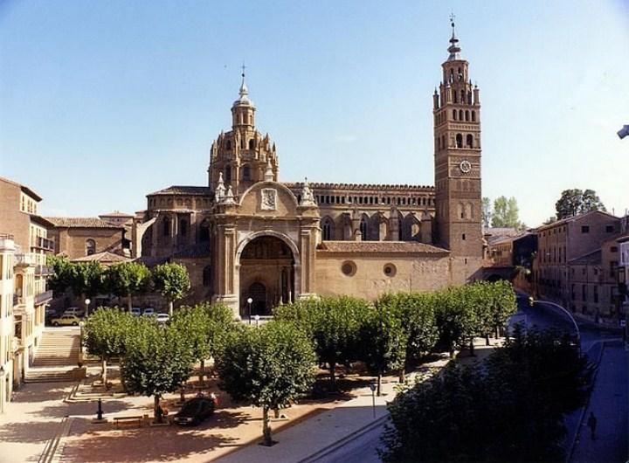

Slide 4
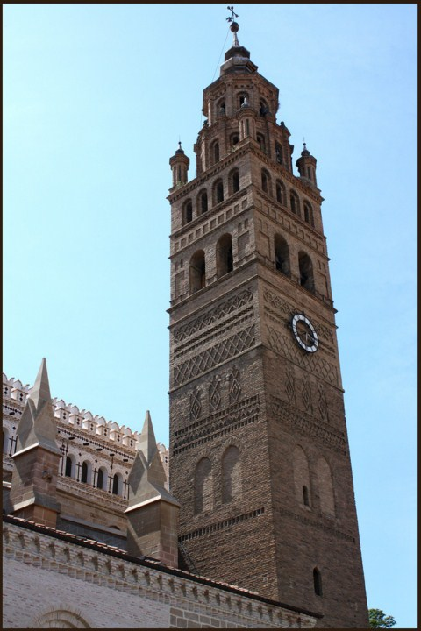

Slide 5
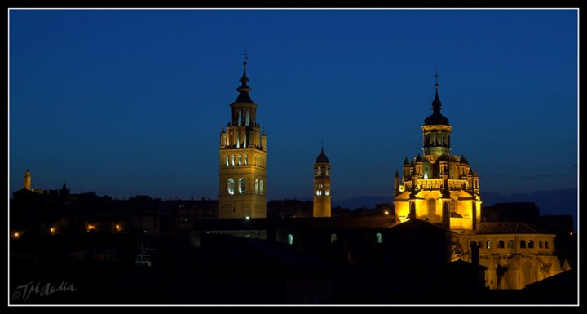

Slide 6
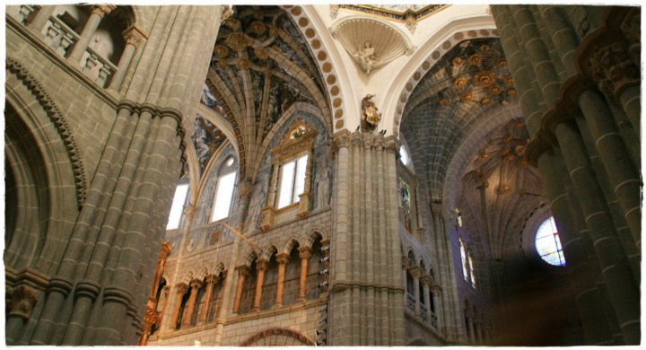

Slide 7
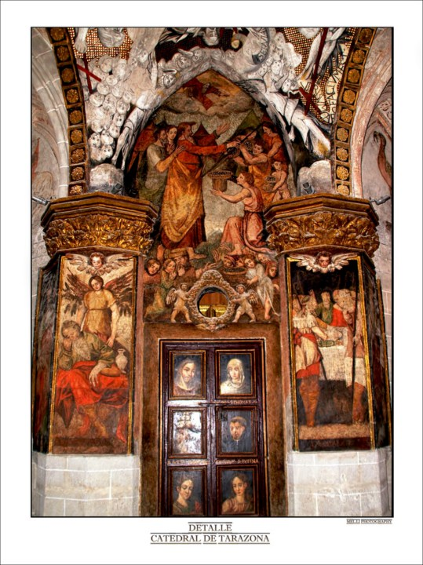

Slide 8
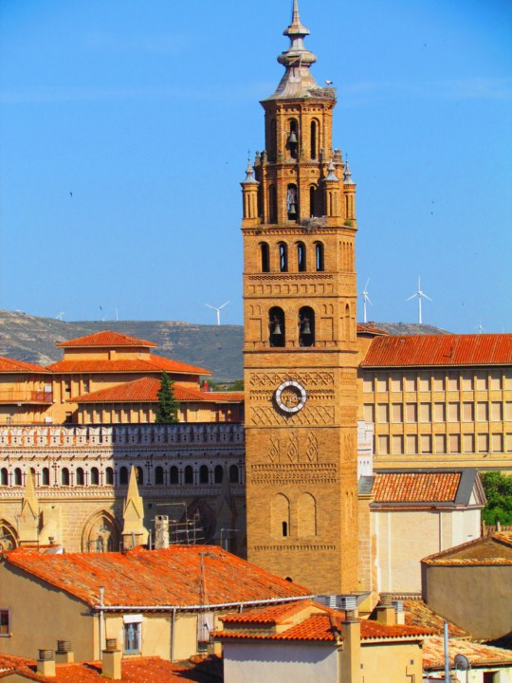

Slide 9
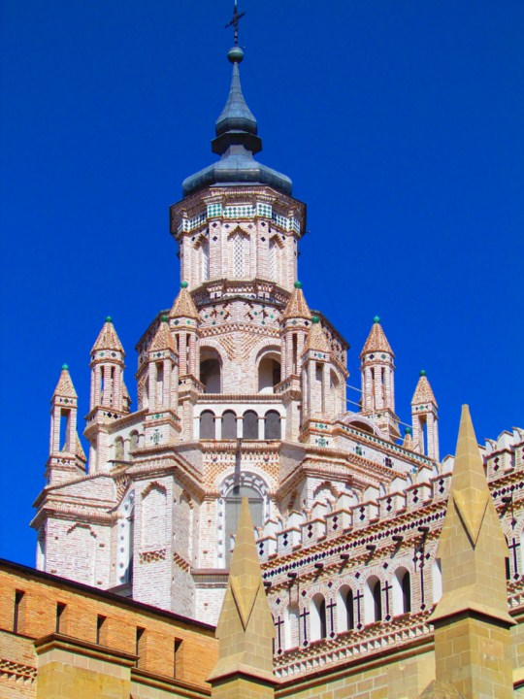

Slide 10
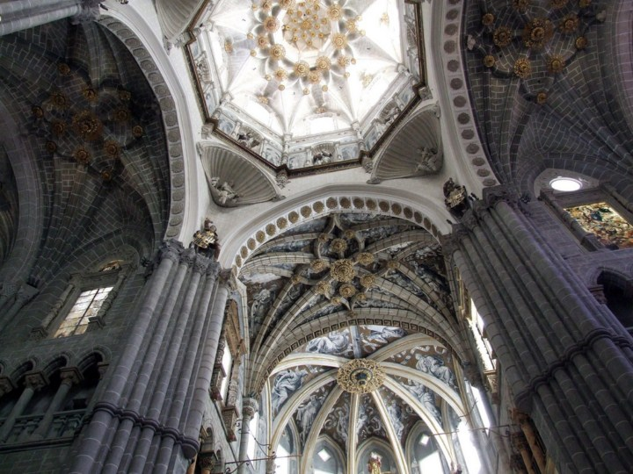

Slide 11
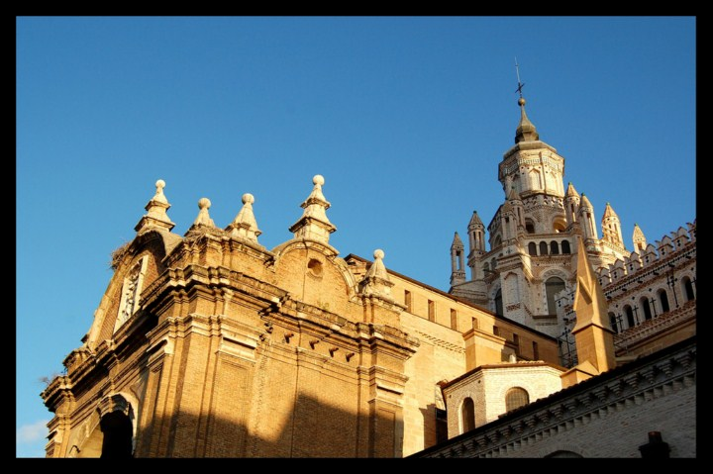

Slide 12
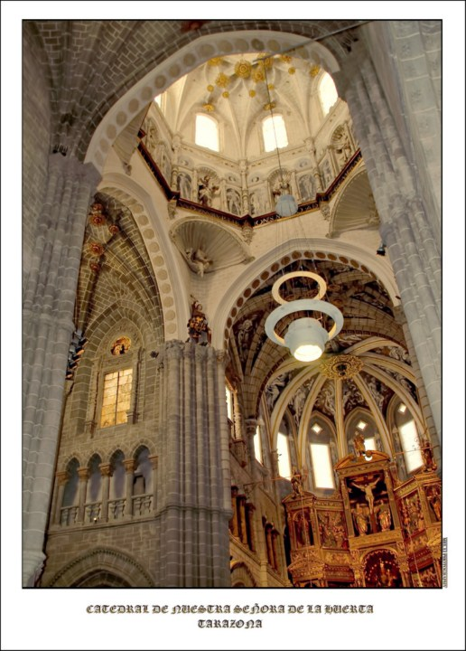

Slide 13
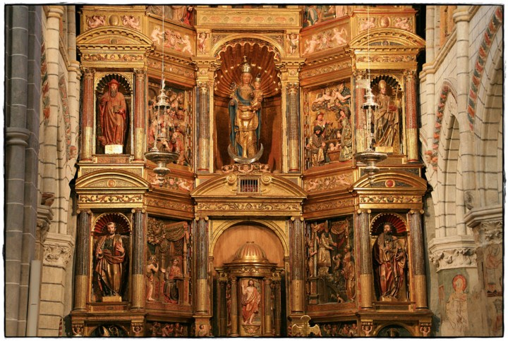

Slide 14
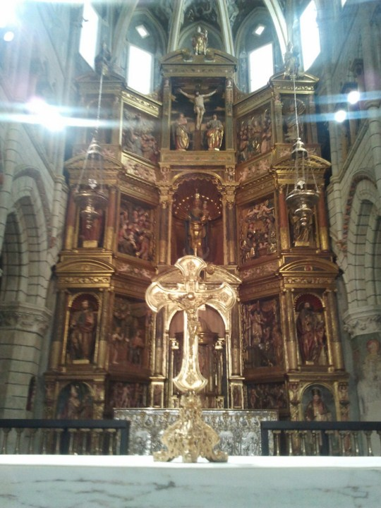

Slide 15
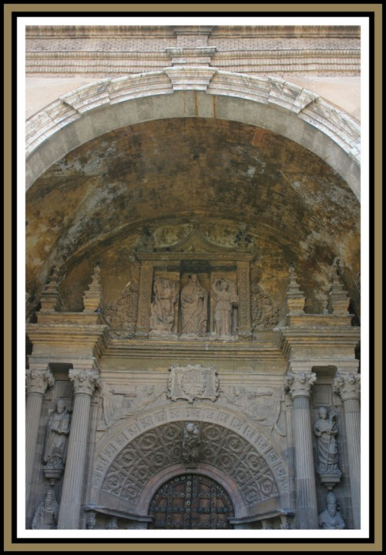

Slide 16
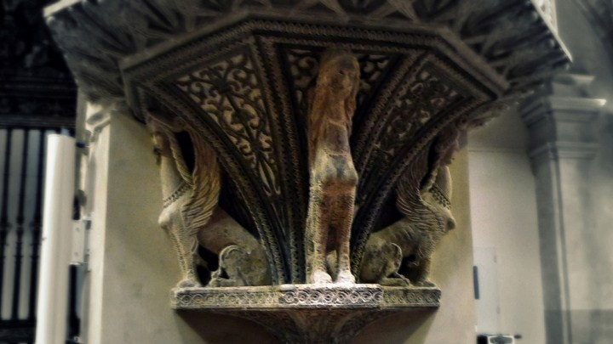

Slide 17
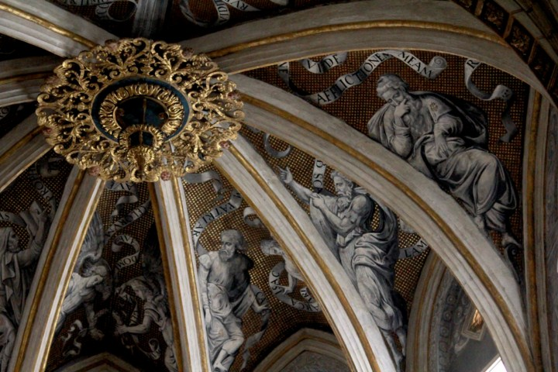

Slide 18
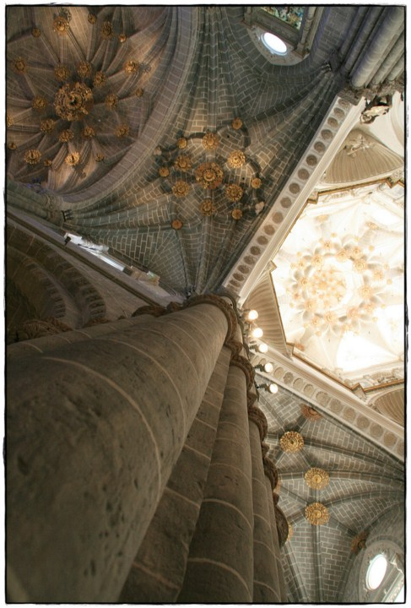

Slide 19
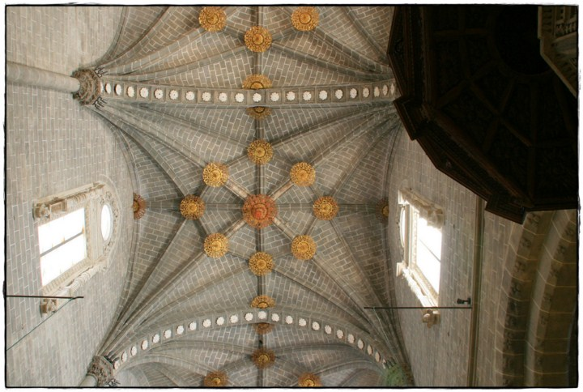

Slide 20
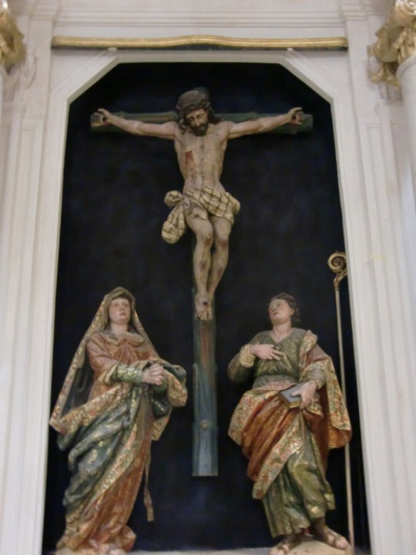

Slide 21
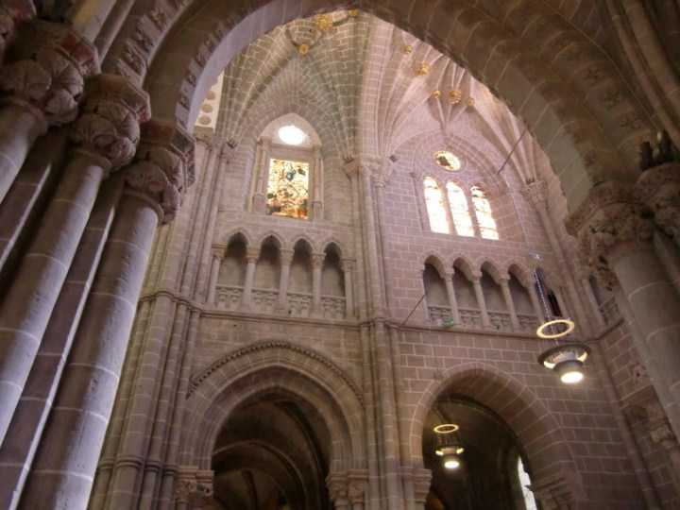

Slide 22
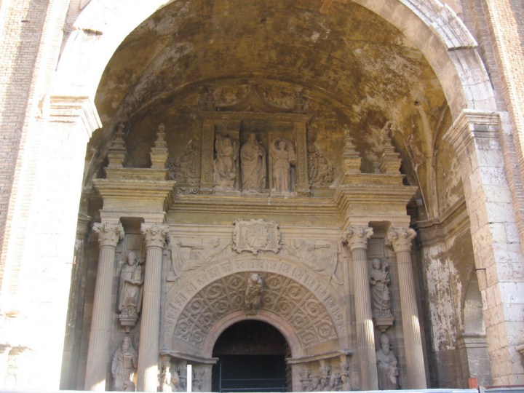

Slide 23
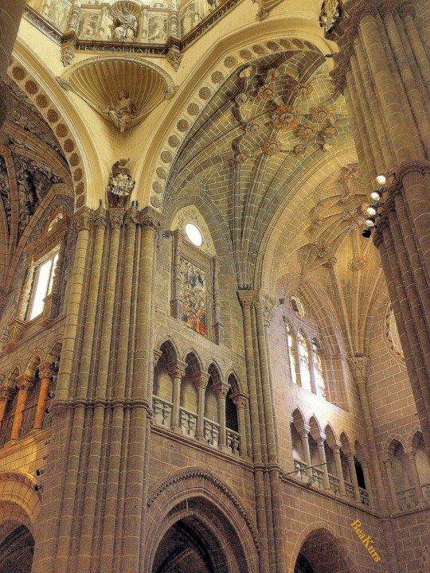

Slide 24
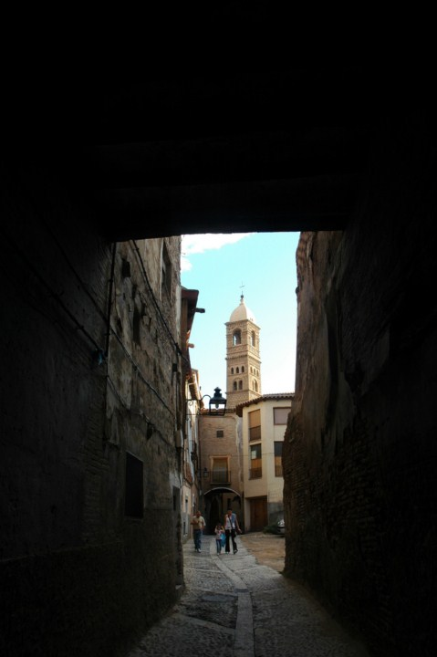

Slide 25
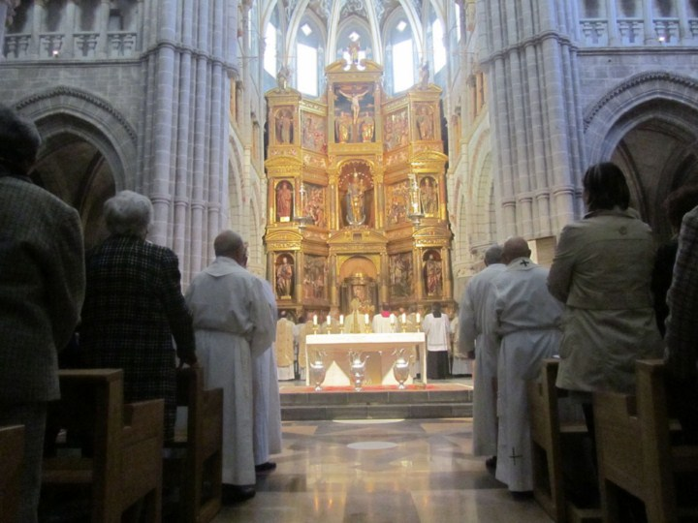

Slide 26
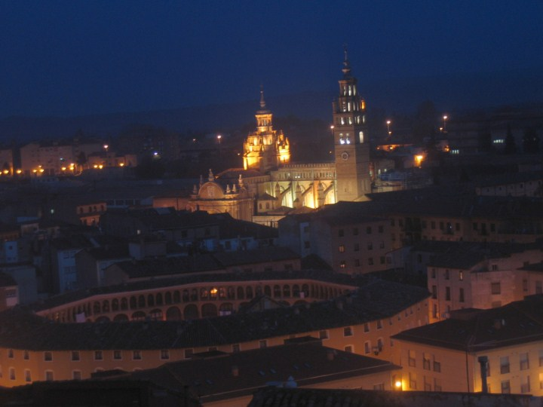

Slide 27



Accede a la sección que desees desde aquí:
Propia Creación
De la Red
Dedicatorias | Eróticos | Fechas Especiales
Graciosos | Historia y Arte | Lugares
Naturaleza y Ciencias | Política | Reflexión
Salud | Románticos | Religiosos
Dedicatorias | Eróticos | Fechas Especiales
Graciosos | Historia y Arte | Lugares
Naturaleza y Ciencias | Política | Reflexión
Salud | Románticos | Religiosos
Si deseas recibir pps periódicamente en tu correo electrónico subscríbete aquí:

